Slide 1
第 6 章
演讲人

Slide 2
邓立国

Slide 3
SQL Server 2016创建和 管理数据库
数据库是指长期存储在计算机内，有组织的、有结构的、可共享的数据集合。数据库中的数据按一定的数据模型组织、描述和存储，具有较小的冗余度、较高的数据独立性和易扩展性，可供各种用户共享。
数据库是很多应用程序的主要组成部分。在创建应用程序时，首先必须根据业务需求来设计数据库，使其覆盖应用中所有需要保存的业务信息。
数据库管理系统（DBMS）是一个能够让用户定义、创建和维护数据库以及控制对数据库访问的软件系统。它是与用户、应用程序和数据库进行相互作用的软件。DBMS允许用户定义数据结构，以及从数据库中插入、更新、删除和检索数据。常用的数据库管理系统有MySQL、SQL Server和Oracle等。
本章主要介绍创建、查看、修改和删除数据库的方法，文件组的概念和作用，以及掌握创建和使用文件组的方法。

Slide 4
SQL Server 2016创建和 管理数据库
6.1 SQL Server Management Studio
SQL Server Management Studio（SSMS）将早期版本的 SQL Server 中所包含的企业管理器、查询分析器和 Analysis Manager 功能整合到单一的环境中。它是一个集成环境，用于访问、配置、管理和开发 SQL Server 的所有组件。
SQL Server Management Studio是管理数据库引擎和编写 Transact-SQL 代码的主要工具。
数据库引擎是用于存储、处理和保护数据的核心服务。

Slide 5
1.1 打开SSMS并连接到数据库引擎
使用数据库引擎创建用于处理数据的关系数据库，这包括创建用于存储数据的表和其他数据库对象（如视图和存储过程），可以使用 SQL Server Management Studio（SSMS）管理数据库对象。 启动数据库引擎的操作步骤如下： （1）依次选择“开始”→“所有程序”→Microsoft SQL Server 2016→SQL Server Management Studio命令。 （2）打开“连接到服务器”对话框，在“服务器类型”下拉列表框中选择“数据库引擎”选项。图6-1所示为SQL Server 2016启动与“连接到服务器”对话框。 （3）在“服务器名称”文本框中输入 SQL Server 实例的名称，如SC-201704052024；从下拉列表框选择已经安装的服务器的名称。
（4）在“身份验证”下拉列表框中选择“Windows身份验证”选项。
（5）单击“连接”按钮，打开 SSMS窗口并连接到数据库引擎，如图6-2所示。
图6-1 启动与“连接到服务器”对话框

Slide 6
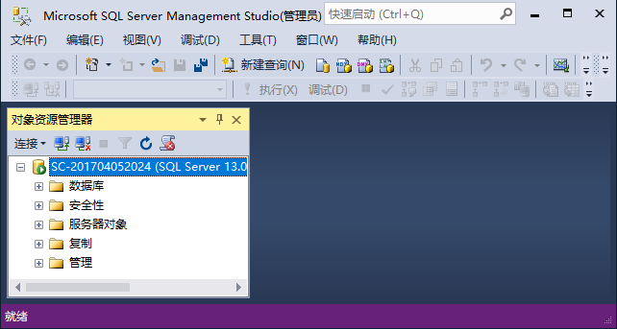
1.1 打开SSMS并连接到数据库引擎
图6-2 SSMS窗口

Slide 7


1.2 显示“已注册的服务器”
显示【已注册的服务器】，步骤如下： 打开 SQL Server Management Studio。
在“视图”菜单中选择“已注册的服务器”命令，如图6-3所示。“已注册的服务器”窗格将显示在对象资源管理器的上面，列出的是经常管理的服务器，可以在此添加和删除服务器，如图6-4所示。右击sc-201704052024服务器，然后在弹出的快捷菜单中选择“删除”命令，如图6-5所示。
图6-4 “已注册的服务器”窗格
图6-3 “视图”菜单

Slide 8
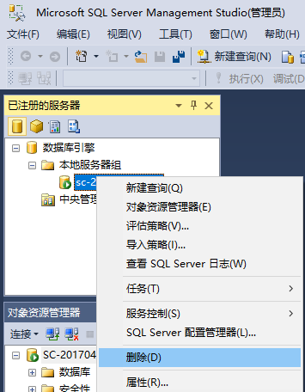
1.2 显示“已注册的服务器”
图6-5 删除服务器

Slide 9



1.3 注册本地服务器
注册本地服务器的步骤如下： 以 Administrators 组成员身份登录到 Windows，并打开 SQL Server Management Studio。
在“连接到服务器”对话框中单击“取消”按钮。
如果未显示“已注册的服务器”，就在“视图”菜单中选择“已注册的服务器”命令。
在“已注册的服务器”树形列表中选择“数据库引擎”选项后，展开“数据库引擎”，右击“本地服务器组”，在快捷菜单中选择“任务”命令，再在级联菜单中选择“注册本地服务器”命令，如图6-6所示。然后显示计算机上安装的所有数据库引擎实例，包括 SQL Server 2008 和 SQL Server 2014 实例等。默认实例未命名，显示为计算机名称。命名实例显示为计算机名称后跟反斜杠（\）和实例名。
图6-6 注册本地服务器

Slide 10
1.4 启动数据库引擎
启动数据库引擎的步骤如下：
按照6.1.2节的解决方案显示“已注册的服务器”窗格。
在“已注册的服务器”窗格中，如果 SQL Server 实例的名称中有绿色的点并在名称旁边有白色箭头，表示数据库引擎正在运行，无须执行其他操作。
如果 SQL Server 实例的名称中有红色的点并在名称旁边有白色正方形，就表示数据库引擎已停止。右击数据库引擎的名称，依次选择“服务控制”→“启动”命令，如图6-7所示。出现确认对话框之后，数据库引擎会启动，圆圈应变为绿色。
图6-7 启动数据库引擎

Slide 11



1.5 连接对象资源管理器
连接对象资源管理器的步骤如下：
以 Administrators 组成员身份登录到 Windows，并打开 SQL Server Management Studio。
在“连接到服务器”对话框中单击“取消”按钮。
在“文件”菜单中选择“连接对象资源管理器”选项。系统将打开“连接到服务器”对话框。“服务器类型”下拉列表框中将显示上次使用的类型。
在“服务器类型”下拉列表框中选择“数据库引擎”选项。
在“服务器名称”下拉列表框中输入数据库引擎实例的名称。
在“身份验证”下拉列表框选择“Windows身份验证”选项。
单击“连接”按钮，直接返回到对象资源管理器，并将该服务器设置为焦点。

Slide 12
1.6 使用 SSMS编写代码
使用SSMS编写代码的步骤如下：
按照6.1.5节的解决方案连接到对象资源管理器。
展开服务器对象，再展开“数据库”，然后选择ReportServer。
在工具栏上单击“新建查询”按钮，打开查询编辑器，如图6-8所示。
在查询编辑器窗口中输入如图6-9所示的代码。
在查询编辑器工具栏上单击“执行”按钮，得到如图6-10所示的结果。
图6-8 SSMS窗口

Slide 13
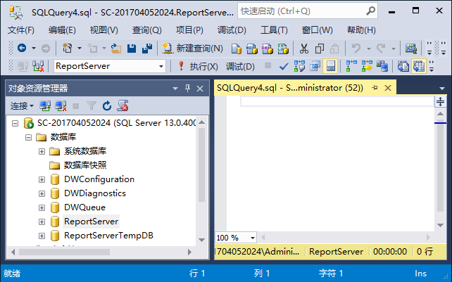
1.6 使用 SSMS编写代码
图6-9 查询编辑器窗口
图6-10 运行查询

Slide 14
1.6 使用 SSMS编写代码
注意事项：
（1）若要使用同一个连接打开另一个查询编辑器窗口，则在工具栏上单击“新建查询”按钮。
（2）若要更改连接，则在查询编辑器窗口中右击，在快捷菜单中依次选择“连接”→“更改连接”命令。
（3）在“连接到 SQL Server”对话框中选择 SQL Server 的另一个实例（如果有），再单击“连接”按钮。
（4）同时查看和操作多个代码窗口。
① 在“SQL 编辑器”工具栏中单击“新建查询”按钮，打开第二个查询编辑器窗口。
② 若要同时查看两个代码窗口，则右击查询编辑器的标题栏，然后在快捷菜单中选择“新建水平选项卡组”命令。此时将在水平窗格中显示两个查询窗口。
③ 单击上面的查询编辑器窗口将其激活，再单击“新建查询”按钮打开第三个查询窗口。该窗口将显示为上面窗口中的一个选项卡。
④ 在“窗口”菜单中选择“移动到下一个选项卡组”命令。第三个窗口将移动到下面的选项卡组中。使用这些命令可以用多种方式配置窗口。
⑤ 关闭第二个和第三个查询窗口。

Slide 15
6.2 创建数据库
数据库是自描述集成的表的集合。集成的表是指既存储数据又存储表间关系的表。“数据库是自描述的”是指，数据库除了包含用户的源数据外，还包含关于它本身结构的描述。也就是说，数据库不仅包括用户数据表，还包括用来描述用户数据的数据表。这些描述性的数据称为元数据，因为它们是关于数据的数据。元数据也以表的形式存储，称为系统表。除了用户表和元数据外，数据库还包括其他元素，如索引、存储过程、触发器、安全数据和备份/恢复数据等。
数据库应用程序是通过向DBMS发出合适的请求（一般是一个SQL语句）与数据库进行交互的计算机应用程序。用户与数据库应用程序交互，数据库应用程序和DBMS接口交互，DBMS访问数据库中的数据。数据的物理结构和存储由DBMS管理。
SQL Server 2016数据库相当于一个容器，容器中有表等数据库对象，有数据库关系图，还有使用T-SQL或.NET Framework编程代码创建的视图、存储过程和函数等对象。表（Table）用于存储一组特定的结构化数据。
表由行（也称记录或元组）和列（也称字段或属性）组成。行用于存储实体的实例，每一行就是一个实例；列用于存储属性的具体取值。
如图6-11所示，表中还包含其他数据对象，如列、键、约束、触发器和索引等。键、约束用于保证数据的完整性，索引用于快速搜索所需要的信息。
存储在数据库中的数据通常与具体的应用有关。一个SQLServer实例可以支持多个数据库。例如，一个数据库用于网上商城系统；另一个数据库用于财务系统。
图6-11 数据库组成

Slide 16
6.2 创建数据库
数据库对象
SQLServer数据库中的数据在逻辑上被组织成一系列数据库对象，这些数据库对象包括表、视图、约束、索引、存储过程、触发器、用户定义函数、用户和角色。下面对这些常用数据库对象进行简单介绍。
1. 表
表是SQL Server数据库中最基本、最重要的对象，是关系模型中实体的表示方式，用于组织和存储具有行列结构的数据对象。行是组织数据的单位，列用于描述数据的属性，每一行都表示一条完整的信息记录，而每一列表示记录中相同的元素属性值。由于数据库中的其他对象都依赖于表，因此表也称为基本表。
2. 视图
视图是一种常用的数据库对象，它为用户提供了一种查看数据库中数据的方式，其内容由查询需求定义。视图是一个虚表，与表非常相似，也是由字段与记录组成的。与表不同的是，视图本身并不存储实际数据，它是基于表而存在的。
3. 索引
索引是为提高数据检索的性能而建立，利用它可快速地确定指定的信息。索引包含由表或视图中的一列或多列生成的键。这些键存储在一个结构（B树）中，使SQLServer可以快速、有效地查找与键值关联的行。
4. 存储过程和触发器
存储过程和触发器是两个特殊的数据库对象。在SQL Server中，存储过程的存在独立于表，而触发器则与表紧密结合。用户可以使用存储过程来完善应用程序，使应用程序的运行更有效率；也可以使用触发器来实现复杂的业务规则，更加有效地实施数据完整性。

Slide 17
6.2 创建数据库
数据库对象
5. 用户和角色
用户是对数据库有存取权限的使用者。角色是指一组数据库用户的集合，与Windows 中的用户组类似。数据库中的用户组可以根据需要添加，用户如果被加入某一角色，就将具有该角色的所有权限。

Slide 18
6.2 创建数据库
6.2.2 数据库对象标识符
数据库对象的标识符指数据库中由用户定义的、可唯一标识数据库对象的有意义的字符序列。在SQL Server中，标识符共有两种类型，一种是规则标识符，另一种是界定标识符。
1. 规则标识符
规则标识符严格遵守标识符的如下有关格式规定，所以在Transact-SQL中凡是规则标识符都不必使用界定符。
由字母、数字、下划线、@、#和$符号组成，其中字母可以是英文字母a~z或A~Z，也可以是来自其他语言的字母字符。
首字符不能为数字和$符号。
标识符不允许是 Transact-SQL 的保留字。
标识符内不允许有空格和特殊字符。
长度小于128。

Slide 19
6.2 创建数据库
6.2.2 数据库对象标识符
2. 界定标识符
对于不符合标识符规则的标识符，如标识符中包含SQL Server关键字或包含内嵌的空格和其他不符合规则规定的字符，就要使用界定符方括号（[]）或双引号（""）括住名字。例如，标识符"Coures num" [update]分别使用了“空格”和保留字update。

Slide 20
6.2 创建数据库
6.2.3 数据库对象结构
SQL Server实现了ANSI中有关架构的概念。架构是一种允许我们对数据库对象进行分组的容器对象。架构对如何引用数据库对象具有很大的影响，在SQL Server中，一个数据库对象通常由4个命名部分组成的结构来引用，即：
[[[servername.][databasename].][schemaname].]objectname
完整的描述为：
<服务器>.<数据库>.<架构>.<数据库对象>
如果应用程序引用了一个没有限定架构的数据库对象，那么SQL Server将尝试在用户的默认架构（通常为dbo）中找出这个对象。
例如，引用服务器Prof上的数据库student中的学生课程表course时，完整的引用为Prof.student.dbo.course。
实际引用时，在能够区分对象的情况下，前3部分可能根据情况而省略。

Slide 21
6.2 创建数据库
6.2.4 使用Management Studio创建数据库
SQL Server 2016中的数据库包括两类，一类是系统数据库，另一类是用户数据库。系统数据库在SQL Server 2016安装时就被安装，和SQL Server 2016数据库管理系统共同完成管理操作。用户数据库是由SQL Server 2016的用户在SQL Server 2016安装后创建的，专门用于存储和管理用户的特定业务信息。
1. 数据库类型
在SQL Server 2016中，系统数据库共有4个，即master、model、tempdb、msdb数据库。
（1）master 数据库用于记录 SQL Server 实例的所有系统级信息，不仅包含实例范围的元数据（如登录账户）、端点、链接服务器和系统配置设置，还保存了所有其他数据库的存在、数据库文件的位置及SQL Server 的初始化信息。如果 master 数据库不可用，SQL Server就无法启动。
（2）model 数据库是SQL Server实例上创建的所有数据库的模板。创建数据库时，SQL Server将通过复制 model 数据库中的内容来创建数据库的第一部分，然后用空页填充新数据库的剩余部分。如果修改了 model 数据库的大小、排序规则、恢复模式和其他选项，以后创建的所有数据库就将随之改变。
（3）tempdb 数据库供连接到 SQL Server 实例的所有用户使用，专门用于保存临时对象（全局或局部临时表、临时存储过程、表变量或游标）或中间结果集。每次启动 SQL Server 时都会重新创建 tempdb，并存储本次启动后所有产生的临时对象和中间结果集，在断开连接时又会将它们自动删除。
（4）msdb数据库用于SQL Server代理计划警报、作业、Service Broker 和数据库邮件等。

Slide 22
2.4 使用Management Studio创建数据库
数据库的文件组成
SQL Server数据库建立后，通常其包含的文件包括3类。
（1）主要数据文件。主要数据文件的文件扩展名是 .mdf。主要数据文件在数据库创建时生成，可存储用户数据和数据库中的对象。每个数据库有一个主要数据文件。
（2）次要数据文件。次要数据文件的文件扩展名是.ndf。次要数据文件可在数据库创建时生成，也可在数据库创建后添加，可以存储用户数据。次要数据文件主要用于将数据分散到多个磁盘上。如果数据库文件过大，超过了单个 Windows 文件的最大尺寸，就可以使用次要数据文件将数据分开保存使用。每个数据库的次要数据文件个数可以是0至多个。
（3）事务日志。事务日志的文件扩展名是.ldf。事务日志文件在数据库创建时生成，用于记录所有事务以及每个事务对数据库所做的修改，这些记录就是恢复数据库的依据。在系统出现故障时，通过事务日志可将数据库恢复到正常状态。每个数据库必须至少有一个日志文件。
数据库文件的默认存储文件夹为C:\Program Files\Microsoft SQL Server\MSSQL.n\ MSSQL\Data（n代表已安装的SQL Server实例的唯一编号）。

Slide 23
2.4 使用Management Studio创建数据库
3.事务和事务日志
在SQL Server数据库文件中，事务日志文件是不可缺少的组成部分。使用事务日志可以恢复数据库，使其正常工作。
事务是SQL Server中最基本的工作单元，它由一个或多个T-SQL语句组成，执行一系列操作。事务中修改数据的语句要么全都执行，要么全都不执行。
SQL Server 2005 数据库中的事务日志用于记录所有事务以及每个事务对数据库所做的修改。事务日志中按时间顺序记录了各种类型的操作，分别包括：各个事务的开始和结束，插入、更新或删除数据，分配或释放区和页，创建、删除表或索引等。其中，数据修改的日志记录还记录操作前后的数据副本。

Slide 24
2.4 使用Management Studio创建数据库
事务和事务日志
在SQL Server数据库文件中，事务日志文件是不可缺少的组成部分。使用事务日志可以恢复数据库，使其正常工作。 事务是SQL Server中最基本的工作单元，它由一个或多个T-SQL语句组成，执行一系列操作。事务中修改数据的语句要么全都执行，要么全都不执行。 SQL Server 2005 数据库中的事务日志用于记录所有事务以及每个事务对数据库所做的修改。事务日志中按时间顺序记录了各种类型的操作，分别包括：各个事务的开始和结束，插入、更新或删除数据，分配或释放区和页，创建、删除表或索引等。其中，数据修改的日志记录还记录操作前后的数据副本。

Slide 25
2.4 使用Management Studio创建数据库
数据存储方式
页是SQL Server 中数据存储的基本单位。区是由8个物理上连续的页构成的集合。区有助于有效管理页。
在SQL Server 中，页的大小为8KB。每页的开头是96字节的标头，用于存储有关页的系统信息。此信息包括页码、页类型、页的可用空间以及拥有该页的对象的分配单元ID。在SQL Server数据库中存储1MB需要128页。
SQL Server以区作为管理页的基本单位。所有页都存储在区中。一个区包括8个物理上连续的页（即64KB）。SQL Server数据库中1MB 有16个区。
SQL Server 有两种类型的区，即统一区和混合区。统一区指该区仅属于一个对象所有，也就是说，区中的8页由一个所属对象使用。混合区指该区由多个对象共享（对象的个数最多是8），区中8页的每页由不同的所属对象使用。
SQL Server在分配数据页时，通常首先从混合区分配页给表或索引，当表或索引的数据容量增长到8页时，就改为从统一区给表或索引的后续内容分配数据页。

Slide 26
2.4 使用Management Studio创建数据库
5. 创建数据库
创建数据库有两种途径：一种是在对象资源管理器中通过菜单创建数据库；另一种是在查询编辑器中输入创建数据库的T-SQL语句并运行，完成创建数据库操作。
（1）在对象资源管理器中创建数据库
在对象资源管理器中，连接到 SQL Server 数据库引擎实例，并展开该实例。右击【数据库】节点，然后在弹出的快捷菜单中选择【新建数据库】命令，这时弹出【新建数据库】对话框。
其具体操作步骤如下。
① 从【开始】菜单上选择【所有程序】→Microsoft SQL Server 2016→SQL Server Management Studio，在出现的【连接到服务器】对话框中，使用Windows身份验证或SQL Server身份验证，单击【连接】按钮，启动SQL Server Management Studio，并建立连接。
② 在SQL Server Management Studio 窗口的【对象资源管理器】窗格中选择【数据库】并右击，从弹出的快捷菜单中选择【新建数据库】项，如图6-12所示。
③ 在弹出的【新建数据库】窗口的【常规】选项页中，在【数据库名称】文本框中输入数据库名称D_sample1，再输入该数据库的所有者，这里使用【默认值】，如图6-13所示。
④ 单击【初始大小】列中的【行数据】行，设置初始大小为8MB。
⑤ 单击【自动增长】列中的省略号按钮，在打开的【更改自动增长设置】对话框中进行设置，如图6-14所示。
⑥ 单击【路径】列中的省略号按钮，打开【定位文件夹】窗口，选择C盘的C:\Program Files\Microsoft SQL Server\MSSQL13.MSSQLSERVER\MSSQL\DATA文件夹，设置为数据库的存储路径，如图6-15所示。
⑦ 在【新建数据库】窗口中，选择【选项】选项页，在这里可以定义所创建数据库的排序规则、恢复模式、兼容级别、恢复、游标等其他选项，如图6-16所示。
⑧ 单击【确定】按钮，就完成了数据库的创建工作。

Slide 27
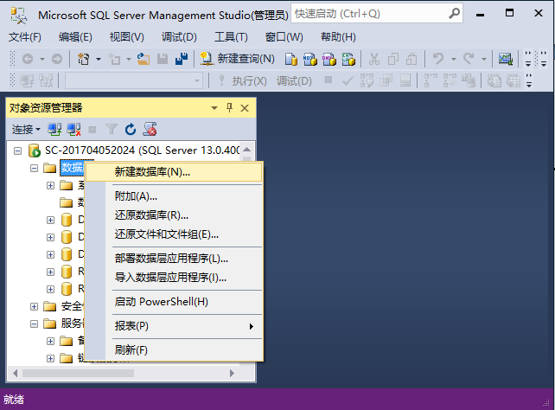
2.4 使用Management Studio创建数据库
5. 创建数据库
图6-12 选择【新建数据库】项

Slide 28
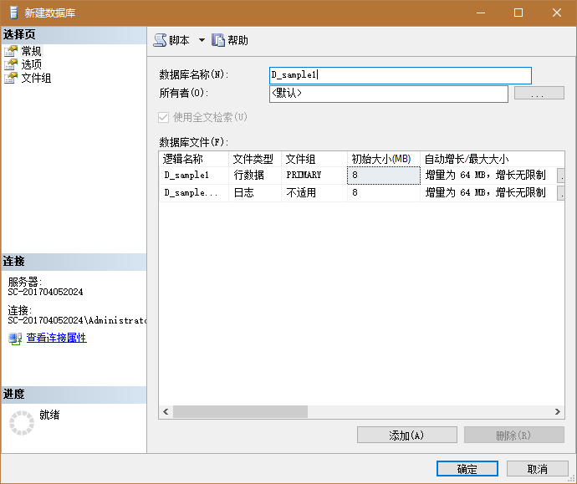
2.4 使用Management Studio创建数据库
5. 创建数据库
图6-13【新建数据库】窗口

Slide 29
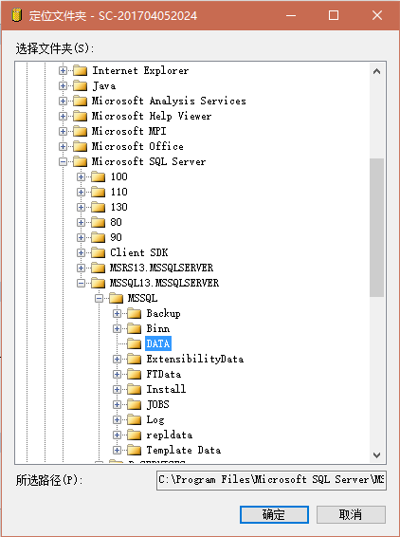
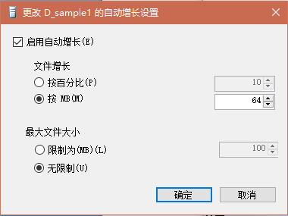
2.4 使用Management Studio创建数据库
创建数据库
图6-14 【更改自动增长设置】对话框 图6-15 【定位文件夹】窗口

Slide 30
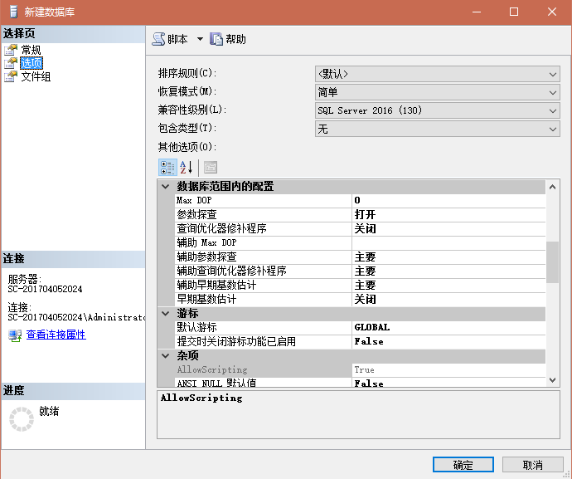
2.4 使用Management Studio创建数据库
创建数据库
logo
图6-16 【新建数据库】窗口的【选项】页

Slide 31
2.4 使用Management Studio创建数据库
在查询编辑器中创建数据库
创建数据库的T-SQL语句是CREATE DATABASE语句。该语句的语法格式如下：
CREATE DATABASE database_name
[ ON [ <filespec> [ ,...n ]
LOG ON { <filespec> [ ,...n ] } ]]
<filespec> ::= {(
NAME = logical_file_name,FILENAME
[ , SIZE = size [ KB | MB | GB | TB ] ]
[ , MAXSIZE = { max_size [ KB | MB | GB | TB ] | UNLIMITED } ]
[ , FILEGROWTH = growth_increment [ KB | MB | GB | TB | % ] ]
) [ ,...n ]}
其中，各参数的含义说明如下。
database_name：新数据库的名称。
filespec：数据文件或日志文件的描述。
logical_file_name：文件的逻辑名称。
FILENAME：文件的物理名称，必须包含完整路径名。
SIZE：文件的大小。
MAXSIZE：文件的最大尺寸。
FILEGROWTH：文件的增长。

Slide 32
2.4 使用Management Studio创建数据库
在查询编辑器中创建数据库
【例6.1】创建数据库Student。其中，主数据文件的逻辑名称是Studentdata，对应的物理文件是C:\Program Files\Microsoft SQL Server\MSSQL13.MSSQLSERVER\ MSSQL\DATA\St-udentdata.mdf，初始大小是10MB，最大尺寸50 MB，增长幅度是5%。日志文件的逻辑名称是Studentlog，对应的物理文件是C:\Program Files\Microsoft SQL Server\MSSQL13. MSSQL SERVER\MSSQL\DATA\Studentlog.ldf，初始大小是5MB，最大尺寸是10MB，增长幅度是1MB。
USE master
GO
CREATE DATABASE Student ON
( NAME = Studentdata, FILENAME = ' C:\Program Files\Microsoft SQL Server\MSSQL13.
MSSQLSERVER\MSSQL\DATA\Studentdata.mdf',
SIZE = 10,MAXSIZE = 50,FILEGROWTH = 5 )
LOG ON
( NAME = Studentlog,FILENAME = ' C:\Program Files\Microsoft SQL Server\MSSQL13.
MSSQLSERVER\MSSQL\DATA\Studentlog.ldf',
SIZE = 5MB,MAXSIZE = 10MB,FILEGROWTH = 1MB )
GO

Slide 33
6.3 文件组及其创建与使用
演讲人

Slide 34
3.1 文件组
1
2
3
SQL Server 数据库是由一组文件组成的，数据和日志信息分属不同文件，每个文件属于一个数据库。文件组是数据库中数据文件的逻辑组合，可以通过文件组将数据文件分组，便于存放和管理数据。
一个文件只能是一个文件组的成员。如果指定表、索引和大型对象数据所属的文件组相关联，那么它们的数据页或者分区后的数据单元将被分配到该文件组。文件组内不包括日志文件。日志空间与数据空间分开管理。
使用文件和文件组可以改善数据库的性能，因为可以将数据库的数据文件分别放置在多个磁盘上，所以可以同时对所有磁盘并行地访问数据库中的数据，大大加快了数据库操作的速度。也可以通过指定表所属的文件组来调整数据的存放位置，从而使数据库得到良好的存储配置。

Slide 35
3.1 文件组
文件组有两种类型：一种是主文件组，其默认名称为PRIMARY；另一种是用户定义文件组，名称由用户在创建时自定义。
主文件组在创建数据库时自动生成，包含主数据文件和所有未设置文件组的其他文件。系统表存储在主文件组中。用户定义的文件组是在创建数据库时或数据库创建后由用户添加的文件组。
通常情况下，数据库只需要一个数据文件和一个事务日志文件。如果需要增加次要数据文件，可以添加用户定义文件组，并将次要数据文件加入用户定义文件组中。根据具体的业务需求来添加文件组和设置文件所属的文件组，让不同的文件组位于不同的物理磁盘上。事务日志不能与数据库中其他文件和文件组共用一个物理磁盘。

Slide 36
3.2 创建文件组
可以在创建数据库时创建文件组，因此创建文件组和创建数据库的方法是一样的。一种是在对象资源管理器中通过菜单创建数据库，另一种是在查询编辑器中输入创建数据库的T-SQL语句并运行，完成创建数据库的操作。
1. 在对象资源管理器中创建数据库时创建文件组
在【新建数据库】对话框中选择【文件组】选项页进行设置，如图6-17所示。单击【添加文件组】按钮，然后在文件组记录行中添加新的文件组。也可以选中现有的文件组，单击【删除】按钮，删除所选中的文件组。设置结束后单击【确定】按钮，完成设置操作。
创建文件组后，选择对话框中的【常规】选项页，如图6-18所示，添加新的数据文件，并将其所属文件组设置为新创建的文件组。设置结束后单击【确定】按钮，完成设置操作。
图6-17 【新建数据库】对话框的【文件组】选项页

Slide 37
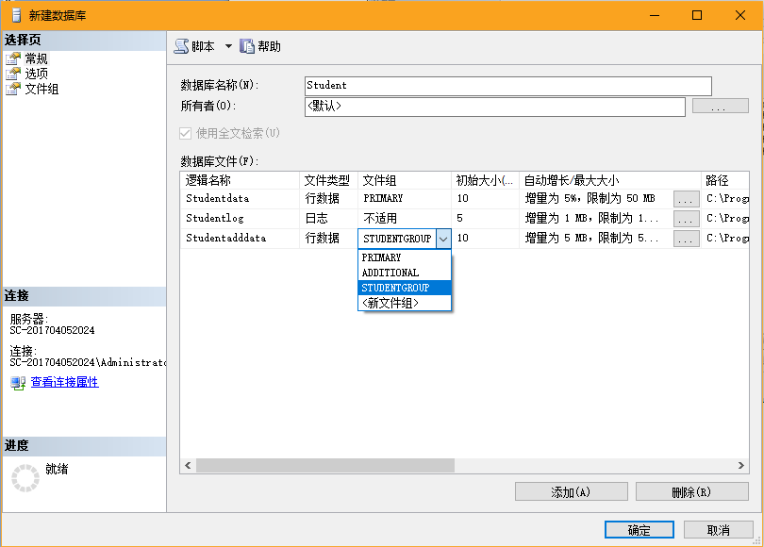
3.2 创建文件组
在对象资源管理器中创建数据库时创建文件组
图6-18 【数据库属性】对话框的【文件】选项页

Slide 38
3.2 创建文件组
在查询编辑器中创建文件组
可以使用CREATE DATABASE语句创建带文件组的数据库。
CREATE DATABASE语句的语法格式如下：
CREATE DATABASE database_name
[ ON
[ PRIMARY ] [ <filespec> [ ,...n ]
[ , <filegroup> [ ,...n ] ]
[ LOG ON { <filespec> [ ,...n ] } ]
]
<filespec> ::= {(
NAME = logical_file_name ,FILENAME
[ , SIZE = size [ KB | MB | GB | TB ] ]
[ , MAXSIZE = { max_size [ KB | MB | GB | TB ] | UNLIMITED } ]
[ , FILEGROWTH = growth_increment [ KB | MB | GB | TB | % ] ]
) [ ,...n ]}

Slide 39
在查询编辑器中创建文件组
其中，各参数的含义说明如下。
database_name：数据库名称。
filespec：数据文件或日志文件的描述。
filegroup：文件组名称。
logical_file_name：文件的逻辑名称。
FILENAME：文件的物理名称，必须包含完整路径名。
SIZE：文件的大小。
MAXSIZE：文件的最大尺寸。
FILEGROWTH：文件的增长。

Slide 40
在查询编辑器中创建文件组
【例6.2】创建数据库Student。其中，主要数据文件的逻辑名称是Studentdata，对应的物理文件是D:\Studentdata.mdf，初始大小是10MB，最大尺寸是50MB，增长幅度是5%。日志文件的逻辑名称是Studentlog，对应的物理文件是D:\Studentlog.ldf，初始大小是5MB，最大尺寸是10MB，增长幅度是1MB。添加文件组STUDENTGROUP，添加次要数据文件Studentadddata，物理文件为D:\Studentadd.ndf，初始大小为10MB，最大尺寸为50MB，自动增长为5MB。 USE master
GO
CREATE DATABASE Student
ON PRIMARY
( NAME = Studentdata, FILENAME = 'D:\ Studentdata.mdf',
SIZE = 10,MAXSIZE = 50,FILEGROWTH = 5 ),
FILEGROUP STUDENTGROUP
( NAME = Studentadddata,
FILENAME = 'D:\Studentadddata.ndf',
SIZE = 10,MAXSIZE = 50,FILEGROWTH = 5 )
LOG ON
( NAME = Studentlog,FILENAME = 'D:\Studentlog.ldf',
SIZE = 5MB,MAXSIZE = 10MB,FILEGROWTH = 1MB )

Slide 41
3.3 使用文件组
创建数据库后，可以添加文件组和文件组中的数据文件，方法有两种：一种是在对象资源管理器中通过菜单添加文件组；另一种是在查询编辑器中输入修改数据库的T-SQL语句并运行，完成添加文件组操作。
1. 在对象资源管理器中添加文件组
在【数据库属性】对话框中选择【文件组】选项页进行设置，如图6-19所示。单击【添加文件组】按钮，然后在文件组记录行中添加新的文件组。也可以选中现有的文件组，单击【删除】按钮，删除所选中的文件组。设置结束后单击【确定】按钮，完成设置操作。
图6-19 【数据库属性】对话框的【文件组】选项页
可以在创建数据库时创建文件组，也可以为已创建的数据库添加文件组，操作的位置可以是对象资源管理器，也可以是查询编辑器。

Slide 42
3.3 使用文件组
在查询编辑器中创建文件组
可以使用ALTER DATABASE语句为数据库添加文件组。
ALTER DATABASE语句的语法格式如下：
ALTER DATABASE database_name
{
<add_or_modify_files>
| <add_or_modify_filegroups>
}
其中，各参数的含义说明如下。
database_name：数据库名称。
add_or_modify_files：指定要添加、删除或修改的文件。
add_or_modify_filegroups：在数据库中添加、修改或删除文件组。
【例6.3】为数据库Student添加文件组STUDENTGROUP，添加次要数据文件Studentadddata，物理文件为D:\Studentadddata.ndf，初始大小为10MB，最大尺寸为50MB，自动增长为5MB，其他采用默认设置。
USE master
GO
ALTER DATABASE Student
ADD FILEGROUP STUDENTGROUP
GO
ALTER DATABASE Student
ADD FILE
( NAME = Studentadddata,
FILENAME = 'D:\Studentadddata.ndf',
SIZE = 10,MAXSIZE = 50,FILEGROWTH = 5 )
TO FILEGROUP STUDENTGROUP
GO

Slide 43
4 管理数据库
06

Slide 44
4.1 查看数据库
可以使用系统存储过程sp_helpdb查看所有或特定数据库的信息，数据库的信息包括数据库的名称、大小、所有者、ID、创建日期、数据库选项及数据库所有文件的信息。
【例6.4】使用系统存储过程sp_helpdb查看所有数据库的信息。
USE master
GO
EXEC sp_helpdb
GO
如图6-20所示，使用系统存储过程sp_helpdb查看所有数据库信息。
【例6.5】使用系统存储过程sp_helpdb查看Student数据库的信息。
USE master
GO
EXEC sp_helpdb 'Student'
GO
如图6-21所示，使用系统存储过程sp_helpdb查看Student数据库的信息。

Slide 45
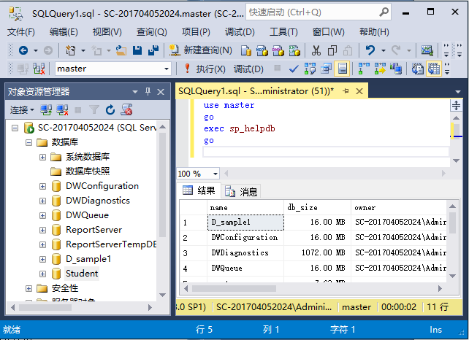
4.1 查看数据库
图6-20 使用系统存储过程sp_helpdb查看所有数据库信息
图6-21 使用系统存储过程sp_helpdb查看Student数据库的信息

Slide 46
4.2 修改数据库
修改数据库有两种途径：一种是在对象资源管理器中通过菜单修改数据库；另一种是在查询编辑器中输入修改数据库的T-SQL语句并运行，完成修改数据库操作。
1. 在对象资源管理器中修改数据库
可以在对象资源管理器中右击需要修改选项的数据库，在弹出的快捷菜单中选择【属性】命令，打开【数据库属性】对话框进行设置，如图6-22所示。设置结束后单击【确定】按钮，完成修改操作。
图6-22 【数据库属性】对话框

Slide 47
4.2 修改数据库
在查询编辑器中修改数据库
修改数据库的T-SQL语句是ALTER DATABASE语句。该语句的语法格式如下：
ALTER DATABASE database_name
{
| MODIFY NAME = new_database_name
| COLLATE collation_name
| <file_and_filegroup_options>
| <set_database_options>
}
其中，各参数的含义说明如下：
database_name：数据库的原有名称。
new_database_name：数据库的新名称。
collation_name：指定数据库的排序规则。
file_and_filegroup_options：文件和文件组选项。
set_database_options：数据库设置选项。

Slide 48
4.2 修改数据库
在查询编辑器中修改数据库
【例6.6】设置数据库Student的名称为MyStudent。
USE master
GO
ALTER DATABASE Student Modify Name = MyStudent
GO
【例6.7】设置数据库Student的排序规则为法语排序规则。
USE master
GO
ALTER DATABASE Student COLLATE French_CI_AI
GO
【例6.8】设置数据库Student为只读数据库。
USE master
GO
ALTER DATABASE Student SET READ_ONLY
GO

Slide 49
4.3 删除数据库
删除数据库有两种途径：一种是在对象资源管理器中右击数据库，然后在弹出的快捷菜单中选择【删除】命令来删除数据库；另一种是在查询编辑器中输入删除数据库的T-SQL语句并运行，完成修改数据库操作。

Slide 50
4.3 删除数据库
在对象资源管理器中删除数据库
可以在对象资源管理器中右击需要删除的数据库，在弹出的快捷菜单中选择【删除】命令，打开【删除对象】对话框进行设置。单击【确定】按钮，完成删除操作。

Slide 51
4.3 删除数据库
在查询编辑器中删除数据库
删除数据库的T-SQL语句是DROP DATABASE语句。该语句的语法格式如下：
DROP DATABASE { database_name } [ ,...n ]
其中，参数database_name的含义是数据库名称。
【例6.9】删除数据库Student：
USE master
GO
DROP DATABASE Student
GO

Slide 52
5 扩大和收缩数据库
06

Slide 53
5.1 扩大数据库
随着数据量不断地增加，创建数据库文件时指定的大小不再能满足用户的需求，这时需要通过扩大数据库文件的方式满足用户的需求。解决办法有两个，一个是在图形界面的属性窗口中实现；另一种是使用语句实现。
1. 通过属性窗口扩大数据库
假设要对Student数据库的大小进行扩充，步骤如下：
（1）在【对象资源管理器】窗格中右击【Student】数据库，执行【属性】命令，打开【数据库属性】窗口。
（2）在弹出的属性窗口中的【初始大小】列中输入需要修改的初始值，如图6-18所示。
（3）使用同样的方法修改事务日志文件的初始大小。
（4）通过单击【自动增长】列的按钮，在打开的【更改自动增长设置】对话框中可分别设置数据文件和事务日志文件的自动增长方式及大小，如图6-14所示。
（5）单击【确定】按钮关闭对话框，然后再次单击【确定】按钮完成操作。

Slide 54
5.1 扩大数据库
通过语句扩大数据库
通过ALTER DATABASE语句的ADD FILE选项为数据库添加数据文件或事务日志文件来扩大数据库。
【例6.10】假设要对Student数据库增加一个名为Studentdata1的数据文件来扩大数据库。使用ALTER DATABASE的实现语句如下：
ALTER DATABASE Student
ADD FILE
(
NAME=Studentdata1，
FILENAME = ' C:\Program Files\Microsoft SQL Server\MSSQL13.
MSSQLSERVER\MSSQL\DATA\Studentdata1.ndf ' ，
SIZE=10MB,
MAXSIZE=20MB,
FILEGROWTH=5%
)
如果要增加事务日志文件，那么可以使用ADD LOG FILE 子句，在一个ALTER DATABASE语句中，一次可以增加多个数据库文件或事务日志文件。

Slide 55
5.2 收缩数据库
在SQL Server 2016中主要有3种收缩数据库的方法，它们分别是自动数据库收缩、手动数据库收缩和图形界面数据库收缩。操作时要注意收缩后的数据库不能小于数据库的最小值。最小值是在数据库最初创建时指定的大小，或者上一次使用文件大小更改操作设置时显示的值。

Slide 56
5.2 收缩数据库
自动数据库收缩
默认数据库AUTO_SHRINK选项为OFF，表示没有启用自动收缩。可以在ALTER DATABASE语句中将AUTO_SHRINK选项设置为ON，此时数据库引擎将自动收缩有可用空间的数据库，并减少数据库中文件的大小。该活动在后台进行，并且不影响数据库内的用户活动。

Slide 57
5.2 收缩数据库
手动数据库收缩
手动收缩数据库是指在需要的时候运行DBCC SHRINKDATABASE语句进行收缩。该语句的语法如下：
DBCC SHRINKDATABASE(database_name|database_id|0[,target_percent])
语法说明如下：
Database_name|database_id|0 要收缩的数据库的名称或ID号。如果指定0，就使用当前数据库。
Target_percent 数据库收缩后，数据库文件中所需的剩余可用空间百分比。
【例6.11】使用DBCC SHRINKDATABASE语句对Student数据库进行手动收缩，实现语句如下：
DBCC SHRINKDATABASE（Student）
或者
USE Student
GO
DBCC SHRINKDATABASE（0,5）

Slide 58
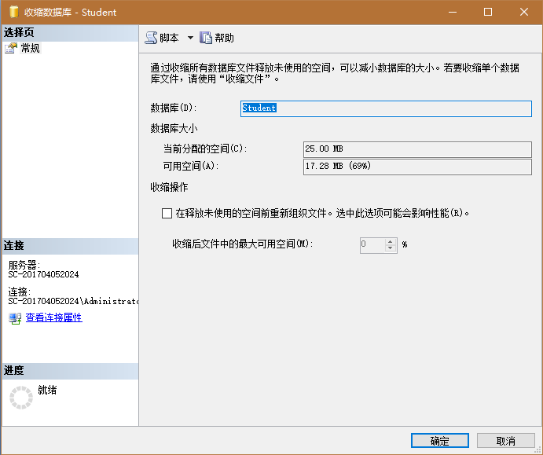
5.2 收缩数据库
图形界面数据库收缩
也可以采用图形界面对Student数据库进行收缩，步骤如下。 （1）在【对象资源管理器】中的【数据库】节点下右击Student数据库，然后执行【任务】|【收缩】|【数据库】命令。 （2）在打开的对话框中启用【在释放未使用的空间前重新组织文件】复选框，然后为【收缩后文件中的最大可用空间】指定值（值介于0~99），如图6-23所示。
（3）完成设置后单击【确定】按钮即可。
图6-23 收缩数据库

Slide 59
6 导入/导出数据
06

Slide 60
6 导入/导出数据
在实际使用SQL Server 2016数据库的系统中，用户可能希望将自己存储的数据转移到SQL Server 2016，或者因为特殊原因想实现SQL Server 2016数据库中的数据转移到别的数据库系统中。
SQL Server 2016提供了导入数据和导出数据功能，可以在数据源及数据目标处使用以下类型数据源。
大多数OLE DB和ODBC数据源及指定的OLE DB数据源（包括Microsoft ODBC Driver for Orac1e、Microsoft ODBC Driver for SQL Server、Microsoft OLE DB Provider for OLAP Services、Microsoft OLE DB Provider for Oracle、Microsoft OLE DB Provider for SQL Server 等）。
Orac1e和Informix数据库。
Microsoft Excel电子表格。
Microsoft Access数据库。
Microsoft FoxPro数据库。
dBASE数据库。
Paradox数据库(包括Paradox 3.x、Paradox 4.x 、Paradox 5.x)。
其他ODBC数据源。
文本文件。

Slide 61







6 导入/导出数据
在【对象资源管理器】中的【数据库】节点下右击Student数据库，然后执行【任务】|【导出数据】命令，打开【SQL Server导入和导出向导】窗口。
在【SQL Server导入和导出向导】窗口显示了使用向导可以完成的功能，单击【下一步】按钮继续。
在【选择数据源】页选择要导出数据库所在的服务器名称、身份验证方式及源数据库名称，如图6-24所示。在【数据源】下拉列表框中提供了向导所支持的各种数据源的类型供用户选择；在【服务器名称】下拉列表框中可以选择数据源所在的服务器的名称；如果启用【使用SQL Server身份认证】选项，就必须分别在【用户名】和【密码】框中输入登录SQL Server的用户名和密码；【数据库】下拉列表框中是可选的数据库的名称，单击【刷新】按钮可使该窗口的内容恢复为系统默认设置的值。在这里使用Windows身份验证并选择Student数据库，再单击【下一步】按钮。
在【选择目标】页中对数据导出的目的地进行设置，这里要把数据导出到Access中，因此从【目标】下拉列表中选择【Microsoft Access】。然后单击【浏览】按钮，指定导出数据库的名称和保存位置，如图6-25所示。完成设置之后，还可以单击【高级】按钮，在弹出的对话框中单击【测试连接】按钮进行测试。
单击【下一步】按钮，进入【指定表复制或查询】页，设置从表、视图或者查询结果中进行复制。在这里单击【复制一个或多个表或视图的数据】单选按钮，然后单击【下一步】按钮。
在进入的【选择源表和源视图】页中列出了当前数据库中的所有表和视图，通过复选框来选择要复制的表或视图。单击【编辑映射】按钮可以修改源表和目标表之间的复制关系，也可以修改复制时目标表的名称。单击【预览】按钮可以查看表中的数据。
单击【下一步】按钮，查看具体每个源表与目标表的数据类型映射关系。
单击【下一步】按钮，在进入的【保存并运行包】页中设置是立即执行导出，还是保存到SSIS稍后导出。在这里启用【立即运行】复选框。
单击【下一步】按钮，在进入的【完成该向导】页中查看要导出数据的细节。
如果没有继续需要修改的设置，就单击【完成】按钮开始执行导出功能。执行完成后单击【关闭】按钮结束。
数据都导出到Access数据库之后，打开D:\目录下的Access数据库S-C-SC.mdb。在其中可以看到各个数据表的内容均与源数据库相同。

Slide 62
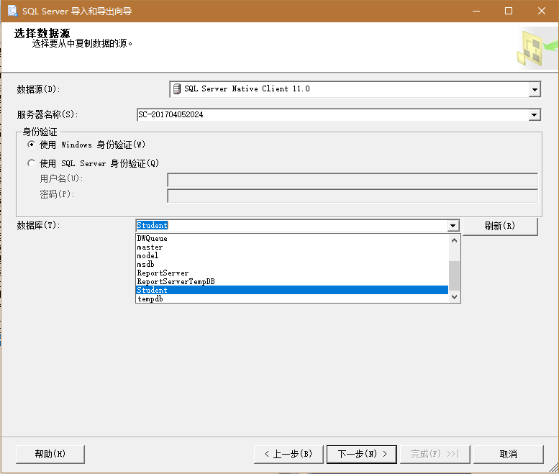
6 导入/导出数据
图6-24 【选择数据源】页

Slide 63
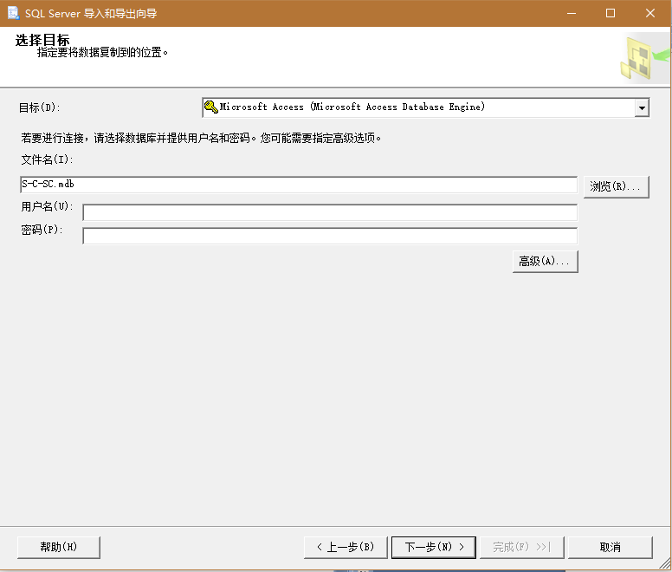
6 导入/导出数据
图6-25 【选择目标】页

Slide 64
7 备份与恢复数据库
06

Slide 65
7 备份与恢复数据库
对数据库执行备份后，在意外发生时可以通过备份恢复数据，本节讲解SQL Server 2016的备份和恢复数据库的具体方法。

Slide 66
7.1 备份类型
SQL Server 2016提供了4种数据库备份类型：完整备份、差异备份、事务日志备份、文件和文件组备份。

Slide 67
7.1 备份类型
完整备份
完整备份是指备份所有数据文件和事务日志文件。完整备份是在某一时间点对数据库进行备份，以这个时间点作为恢复数据库的基点。无论采用何种备份类型或备份策略，在对数据库进行各份之前，必须首先对其进行完整备份。
在完整备份过程中，不允许执行下列操作：
创建或删除数据库文件。
在收缩操作过程中截断文件。
如果备份时上述某个操作正在进行，那么备份将等待该操作完成，直到会话超时。如果在备份操作执行过程中试图执行上面任一操作，该操作将失败，而备份操作继续进行。

Slide 68
7.1 备份类型
差异备份、事务日志备份、文件和文件组备份
2. 差异备份
差异备份仅捕获自上次完整备份后发生更改的数据，这称为差异备份的“基准”。差异备份仅包括建立差异基准后更改的数据，在还原差异备份之前，必须先还原其基准备份。
当数据库被频繁修改而又需要最小化备份时，可以使用差异备份。
3. 事务日志备份
事务日志备份中包括在前一个事务日志备份中没有备份的所有日志记录。只有在完整恢复模式和大容量日志恢复模式下才会有事务日志备份。
如果上一次完整备份数据库后，数据库中的某一行被修改了多次，那么事务日志备份包含该行所有被更改的历史记录，这与差异备份不同，差异备份只包含该行的最后一组值。
4. 文件和文件组备份
文件和文件组备份可以用来备份和还原数据库中的文件。使用文件备份可以使用户仅还原已损坏的文件，而不必还原数据库的其余部分，从而提高恢复速度，减少恢复时间。利用文件组备份，每次可以备份这些文件当中的一个或多个文件，而不是同时备份整个数据库。

Slide 69
7.2 恢复模式
SQL Server 2016包括3种恢复模式：简单恢复模式、完整恢复模式和大容量日志恢复模式。每种恢复模式都能够在不同程度上恢复相关数据，且在恢复方式和性能方面存在差异。
1. 简单恢复模式
简单恢复模式可以将数据库恢复到上一次的备份。优点是日志的存储空间较小，能够提高磁盘的可用空间，而且也是最容易实现的模式。但是，使用简单恢复模式无法将数据库还原到故障点或特定的即时点。如果要还原到这些即时点，就必须使用完整恢复模式。
在简单恢复模式下可以执行完整备份和差异备份，适用于小型数据库或数据更改频度不高的数据库。
2. 完整恢复模式
完整恢复模式是SQL Server 2016的默认模式，在故障还原中具有最高的优先级。这种恢复模式使用完整备份和事务日志备份，能够较为安全地防范媒体故障。SQL Server事务日志文件记录了对数据进行的全部更改，包括大容量数据操作，如SELECT INTO、CREATE INDEX、大批量装载数据。并且，因为日志记录了全部事务，所以可以将数据库还原到特定即时点。
3. 大容量日志恢复模式
与完整恢复模式相似，大容量日志恢复模式使用完整备份和事务日志备份来恢复数据库。该模式在某些大规模或大容量数据操作（比如INSERT INTO、CREATE INDEX、大量装载数据、处理大批量数据）时提供最佳性能和最少的日志使用空间。
在这种模式下，日志只记录多个操作的最终结果，而并非存储操作的过程细节，所以日志尺寸更小，大批量操作的速度也更快。如果事务日志文件没有受到破坏，除了故障期间发生的事务以外，SQL Server能够还原全部数据。但是，由于使用最小日志的方式记录事务，因此不能恢复数据库到特定即时点。
在大容量日志恢复模式下，备份包含大容量日志记录的日志时，需要访问数据库中的所有数据文件。如果数据文件不可访问，就无法备份最后的事务日志文件，而且该日志中所有己提交的操作都会丢失。

Slide 70
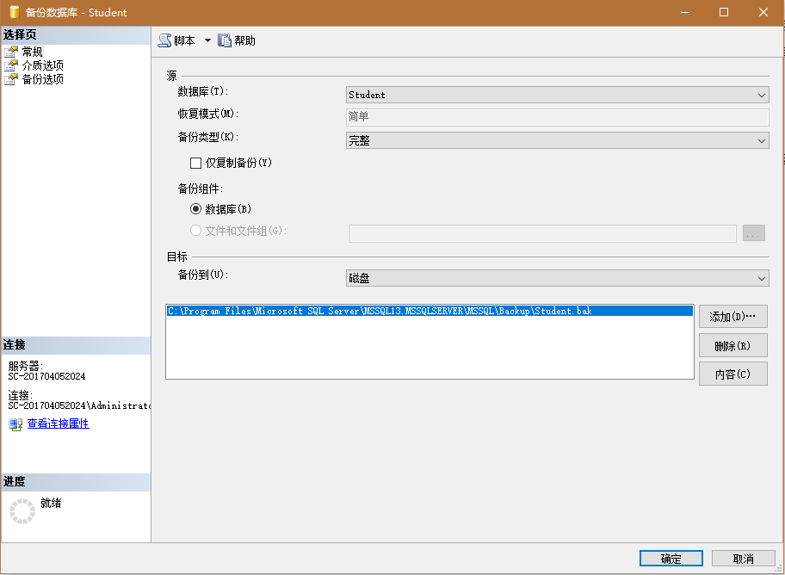
7.3 备份数据库
在了解了备份类型、恢复模式之后，本节将详细介绍如何执行数据库的备份操作。针对每种备份类型都可以使用图形向导和语句来完成。下面以完整备份为例进行介绍，因为其他所有备份类型都依赖于完整备份。
1. 使用图形向导备份数据库
现在对Student数据库创建完整备份，具体步骤如下：
（1）在【对象资源管理器】中展开【服务器】|【数据库】节点，右击Student数据库，执行【任务】|【备份】命令打开【备份数据库】窗口，如图6-26所示。
（2）在【备份类型】下拉列表中选择【完整】，保留【名称】文本框的内容不变。
（3）在【目标】区域，通过单击【删除】按钮删除己存在的目标。然后单击【添加】按钮，打开【选择备份目标】窗口，单击【备份设备】单选按钮后，从下拉列表中选择目标文件路径。
（4）设置好以后，单击【确定】按钮返回【备份数据库】窗口。打开【选项】页面，启用【完成后验证备份】复选框。
（5）完成设置后单击【确定】开始备份，备份完成后系统将弹出备份成功完成提示信息框。
图6-26 执行完整备份

Slide 71
7.3 备份数据库
使用BACKUP DATABASE语句备份数据库
使用BACKUP DATABASE语句完整备份数据库的语法格式如下：
BACKUP DATABASE database_name
TO <backup_device> [ n]
[WITH
[ [，] NAME=backup_set_name]
[ [，] DESCRIPITION='TEXT']
[ [，]{INIT | NOINIT } ]
[ [，]{ COMPRESSION | NO_COMPRESSION }
]
语法说明如下：
database_name指定备份的数据库名称。
backup_device指定备份的设备名称。
WITH子句指定备份选项。
NAME=backup_set_name指定备份的名称。
DESCRIPITION='TEXT'指定备份的描述。
INIT | NOINIT INIT表示新备份的数据覆盖当前备份设备上的每一项内容，NOINIT表示新备份的数据追加到备份设备上已有的内容后面。
COMPRESSION | NO _COMPRESSION COMPRESSION表示启用备份压缩功能，NO_COMPRESSION表示不启用备份压缩功能。
【例6.13】使用BACKUP DATABASE语句创建一个Student数据库的完整备份，语句如下：
BACKUP DATABASE studentsys
TO S-C-SC
WITH INIT，
NAME=’Student 完整备份’

Slide 72
8 生成SQL脚本
06

Slide 73
8 生成SQL脚本
除了使用前面的导出数据和备份数据库来对重要数据进行备份外，还可以将数据库及其内容生成语句保存为SQL脚本文本。因此，通常利用SQL来创建数据库结构，再用备份来重建数据库，或者将SQL作为安装数据库的工具。

Slide 74
8.1 将数据表生成SQL脚本
当多个数据库需要相同的表，或者当前数据表需要重建时，直接执行创建表的SQL脚本要比手动创建节省许多操作时间，还可以避免出错。
在SQL Server 2016中，支持对数据表CREATE、DROP、SELECT、INSERT、UPDATE和DELETE语句的SQL脚本生成。
例如，要生成Student数据库中Course表 CREATE语句的SQL脚本，可使用如下步骤。
（1）在【对象资源管理器】中展开【数据库】|Student|【表】节点。
（2）右击要生成SQL脚本的Course表，执行【编写表脚本为】|【CREATE到】|【新查询编辑器窗口】命令，如图6-27所示。
（3）执行之后将会创建一个新的窗口，同时显示针对Course表的CREATE语句。
（4）执行【文件】|【保存】命令，在弹出的对话框中指定一个SQL文件名即可。经过上面的步骤，创建Course表的SQL语句已经保存了，下次需要时直接打开该文件并执行即可。
直接右击【表】，执行【编写表脚本为】|【CREATE到】|【文件】命令，可以直接将脚本保存到外部文件中。
图6-27 生成数据表SQL脚本

Slide 75
8.2 将数据库生成SQL脚本
当有多个表需要生成SQL脚本时，可以使用SQL Server 2016的数据库生成脚本功能。这个生成SQL脚本可以涵盖许多数据库对象，如表、视图、存储过程、对象权限、用户、组和角色等，同时可以将表的数据生成到SQL脚本中。 例如，要将Student数据库的所有内容都生成SQL脚本，可使用如下步骤。 （1）在【对象资源管理器】中右击Student节点，执行【任务】|【生成脚本】命令，打开【生成和发布脚本】窗口。 （2）在窗口第一页显示生成所需步骤的简介，单击【下一步】按钮进入【选择对象】页。在这里选择要包含在脚本中的对象，默认会选中【为整个数据库及所有数据库对象编写脚本】单选按钮。也可以选择【选择具体的数据库对象】单选按钮，然后在下面的列表中选择要在脚本中包含的对象，如图6-28所示。 （3）单击【下一步】按钮，设置脚本编写选项，包括脚本输出类型和保存文件位置等。
（4）单击【高级】按钮，在弹出的【高级脚本编写选项】对话框中进行详细设置。在表/视图选项的设置中，TRUE表示启用，FALSE 表示禁用。
（5）设置完成后单击【下一步】按钮，在进入的【摘要】页查看最终选择的结果。
（6）单击【下一步】按钮，开始生成所选对象的脚本，单击【完成】按钮结束。
图6-28选择脚本中包含的对象

Slide 76
谢谢

